Slide 1

Net
Проект предназначен для изучения раздела “Компьютерные сети”. В нем описаны основы с ссылками на более углубленное изучение интересующей области.
Исполнитель: Казаков Егор 10Е
Руководитель: Александр Жигулев

Slide 2
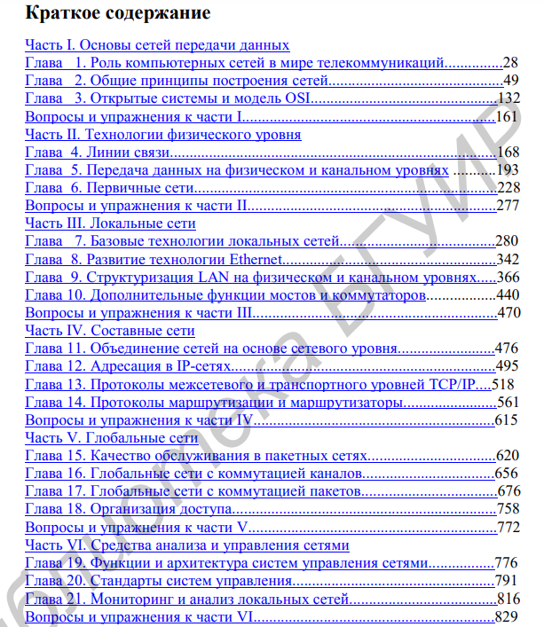
Программы
Учебник для вузов В.Г. Олифер, Н.А. Олифер. КОМПЬЮТЕРНЫЕ СЕТИ, принципы, технологии, протоколы 2-Е ИЗДАНИЕ

Slide 3
Содержание
Топология сетей
Протоколы
Практическая часть
Полносвязная Кольцевая Звездообразная Древообразная Шина Ячеистая
Модель OSI
Ethernet Token Ring RIP
IP
OSPF UDP TCP
И тд.
Работа с программами (WireShark, Putty)
Роутеры, сеть

Slide 4





Как учить?
Скачать
Читать
Практиковать

